Slide 1

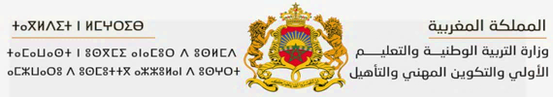

Slide 2
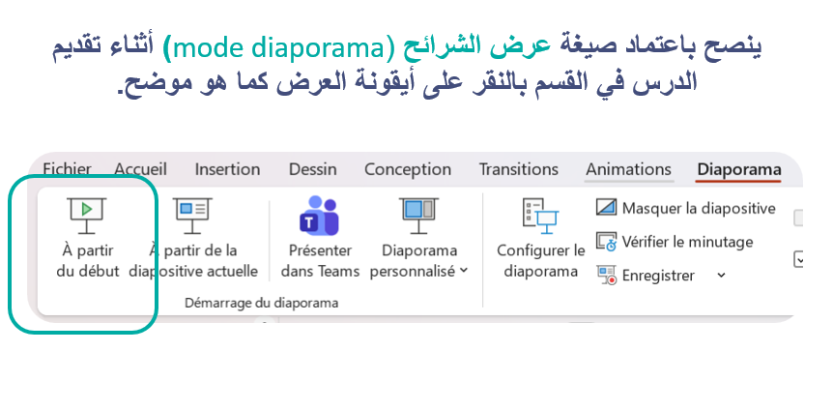

Slide 3






تعيين تلميذ(ة) للإجابة.
توجيهات و شرح التعليمات.
عرض فيديو.
المرور بين الصفوف للمساعدة و تصحيح الإنجازات.
عمل في ثنائيات.
نهاية الشريط، المرور إلى الشريحة الموالية.

Slide 4
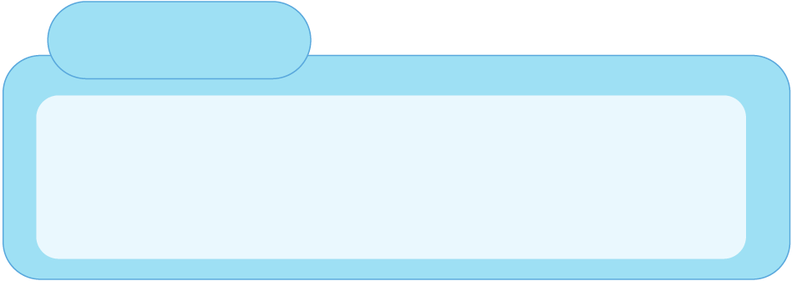
تنظيم حصص الأسبوع
اليوم 4 -
اليوم1 -
أنشطة اعتيادية.
قراءة : استثمار النص.
الاستماع والتحدث : الإنتاج.
تمارين كتابية: البنيات اللغوية.
أنشطة اعتيادية.
معجم.
الاستماع والتحدث
الطلاقة
اليوم 5 -
اليوم 2 -
أنشطة اعتيادية.
الاستماع والتحدث : إعادة الإنتاج.
قراءة: استخلاص العبرة.
تعبير كتابي.
إملاء 2/2.
أنشطة اعتيادية.
الاستماع والتحدث : عناصر الحكاية
خط ونقل.
اليوم 6 -
اليوم 3 -
أنشطة اعتيادية الطلاقة: توليف ودعم.
توليف ودعم.
قراءة إثرائية.
أنشطة اعتيادية.
الاستماع والتحدث : البنية السردية / تقديم الوضعية التواصلية.
قراءة: استراتيجية الفهم .
إملاء .½
Révision
Lecture offerte

Slide 5









هيكلة حصة اليوم
-01 افتتاح الحصة
أنشطة اعتيادية : تحدي الطلاقة – إملاء.
- 02استماع وتحدث
ورشة الاستماع (أنا أيضا موهوبة): عناصر الحكاية.
- 03قراءة
تنمية الطلاقةــــاستراتيجية المفردات
خط ونقل-04
كتابة جمل ونقل جمل تتضمن الحروف التالية: س ــــ ش ــــ ص.

Slide 6

عند نهاية الحصة
على الأقل % 80 من المتعلمين سيكونون قادرين على:
قراءة فقرات بطلاقة في حدود 30 كلمة.
تعرف عناصر الحكاية والفعل الكلامي للتعبير عن الرأي.
تعرف واستعمال استراتيجية شبكة الكلمة لتنمية المفردات.
كتابة ونقل جملة تتضمن الحروف التالية: س- ش- ص

Slide 7

افتتاح الحصة
افتتاح الحصة
الترحيب وتدبير السلوك.
الأنشطة الاعتيادية: تحدي الطلاقة/ إملاء.

Slide 8



مرحبا بكم . سننطلق في حصة اللغة العربية .
اختــتام الحــصة
خط ونقل
قــــــــــــــــراءة
استـماع وتحدث
افتتاح الحصة

Slide 9


قبل أن نبدأ حصة اليوم سأخبركم عن شروط الحصول على نجمة التميز.
في كل حصة سيفوز ثلاثة منكم بالنجمة.
اختــتام الحــصة
خط ونقل
قــــــــــــــــراءة
استـماع وتحدث
افتتاح الحصة
أُنْصِتُ وأَنْتَبِهُ جَيِّداً لِلدَّرْسِ.
دونَ أَن أَقِف، أَرْفَعُ أُصْبُعي لِلْإجابَةِ.

Slide 10

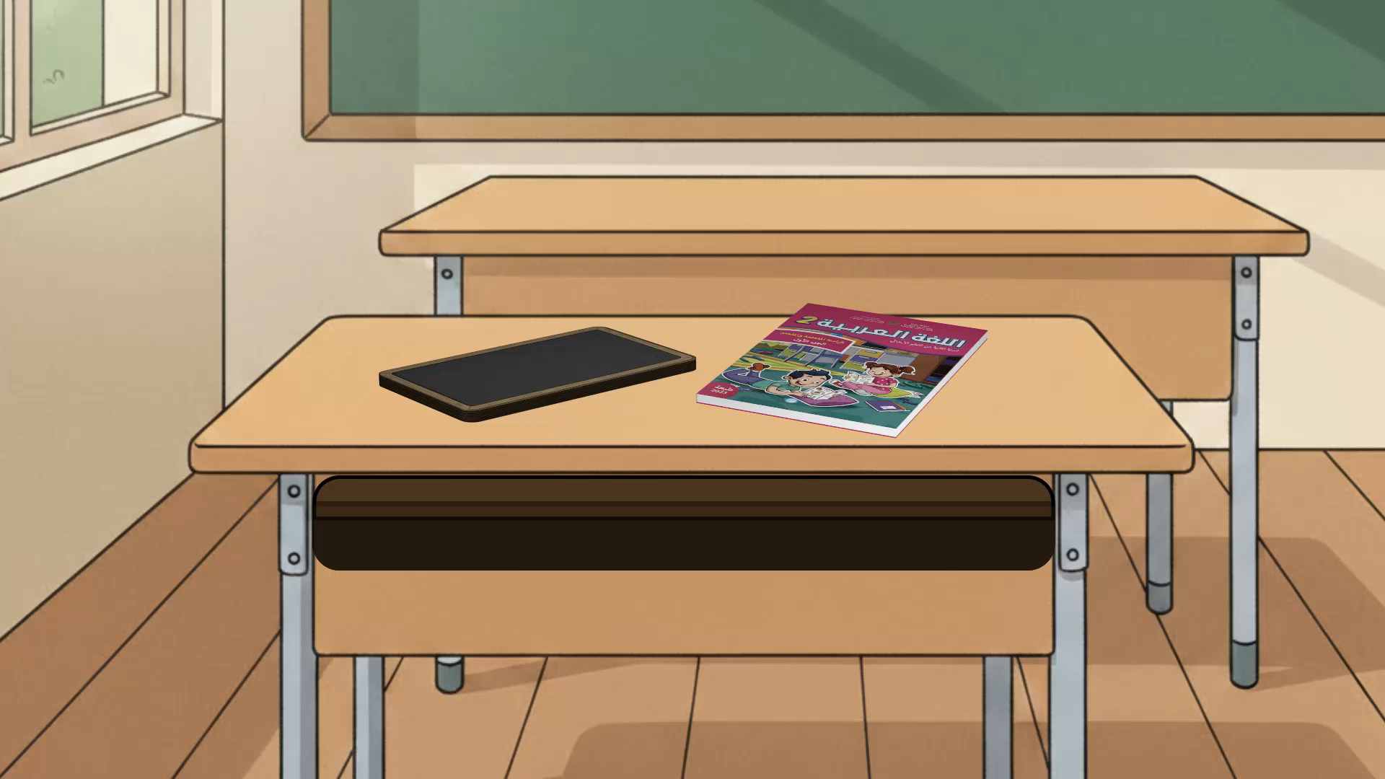
ضعوا اللوحة على الطاولة، الدفتر والمقلمة في القمطر
اختــتام الحــصة
خط ونقل
قــــــــــــــــراءة
استـماع وتحدث
افتتاح الحصة

Slide 11
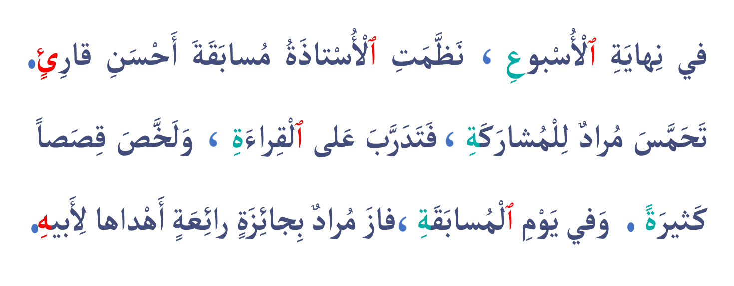
انتبهوا جيدا كيف سأقرأ النصَّ.
اختــتام الحــصة
خط ونقل
قــــــــــــــــراءة
استـماع وتحدث
افتتاح الحصة

Slide 12

استعدوا للقراءة؛ أمامكم دقيقة من أجل قراءة صامتة للفقرة.
اختــتام الحــصة
خط ونقل
قــــــــــــــــراءة
استـماع وتحدث
افتتاح الحصة

Slide 13

التلميذ ....... قم إلى السبورة للقراءة . ويسجل الأستاذ على سجل الطلاقة.
اختــتام الحــصة
خط ونقل
قــــــــــــــــراءة
استـماع وتحدث
افتتاح الحصة

Slide 14

خذوا ألواحكم سأملي عليكم كلمات.
اختــتام الحــصة
خط ونقل
قــــــــــــــــراءة
استـماع وتحدث
افتتاح الحصة

Slide 15
سأقرأ الكلمات .من يقرأ ؟
اختــتام الحــصة
خط ونقل
قــــــــــــــــراءة
استـماع وتحدث
افتتاح الحصة
قِصَّةٌ
سَبّورَةٌ
قِسْمٌ

Slide 16
انظروا إلى الكلمة جيدا.
اختــتام الحــصة
خط ونقل
قــــــــــــــــراءة
استـماع وتحدث
افتتاح الحصة
قِسْمٌ

Slide 17
اكتبوا.
ينطق الأستاذ الكلمة.
اختــتام الحــصة
خط ونقل
قــــــــــــــــراءة
استـماع وتحدث
افتتاح الحصة

Slide 18
ارفعوا الألواح، صححوا.
اختــتام الحــصة
خط ونقل
قــــــــــــــــراءة
استـماع وتحدث
افتتاح الحصة
قِسْمٌ

Slide 19
انظروا إلى الكلمة جيدا.
اختــتام الحــصة
خط ونقل
قــــــــــــــــراءة
استـماع وتحدث
افتتاح الحصة
سَبّورَةٌ

Slide 20
اكتبوا.
ينطق الأستاذ الكلمة.
اختــتام الحــصة
خط ونقل
قــــــــــــــــراءة
استـماع وتحدث
افتتاح الحصة

Slide 21
ارفعوا الألواح، صححوا.
اختــتام الحــصة
خط ونقل
قــــــــــــــــراءة
استـماع وتحدث
افتتاح الحصة
سَبّورَةٌ

Slide 22
انظروا إلى الكلمة جيدا.
اختــتام الحــصة
خط ونقل
قــــــــــــــــراءة
استـماع وتحدث
افتتاح الحصة
قِصَّةٌ

Slide 23
اكتبوا.
ينطق الأستاذ الكلمة.
اختــتام الحــصة
خط ونقل
قــــــــــــــــراءة
استـماع وتحدث
افتتاح الحصة

Slide 24
ارفعوا الألواح، صححوا.
اختــتام الحــصة
خط ونقل
قــــــــــــــــراءة
استـماع وتحدث
افتتاح الحصة
قِصَّةٌ

Slide 25
استماع وتحدث
استماع وتحدث
ورشة الاستماع (أنا أيضا موهوبة): عناصر الحكاية.

Slide 26

من يذكرنا بعنوان حكايتنا لهذا الأسبوع؟
اختــتام الحــصة
خط ونقل
قــــــــــــــــراءة
استـماع وتحدث
افتتاح الحصة

Slide 27
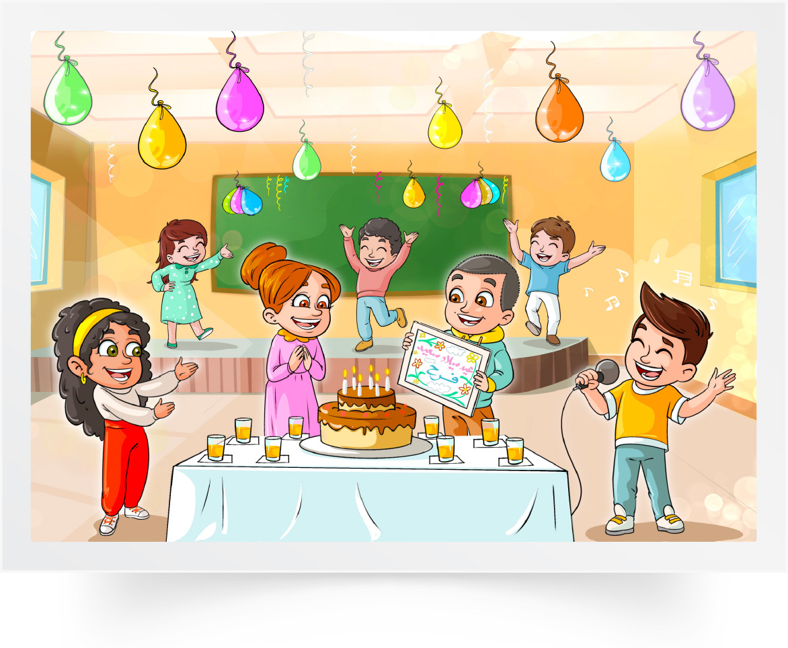
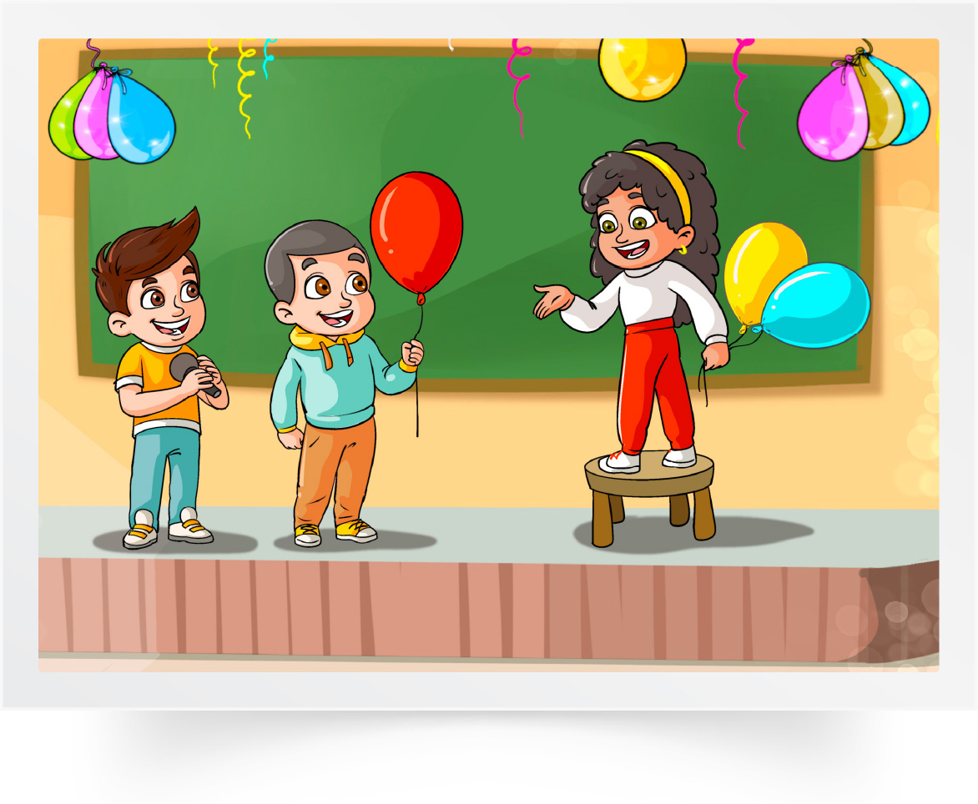
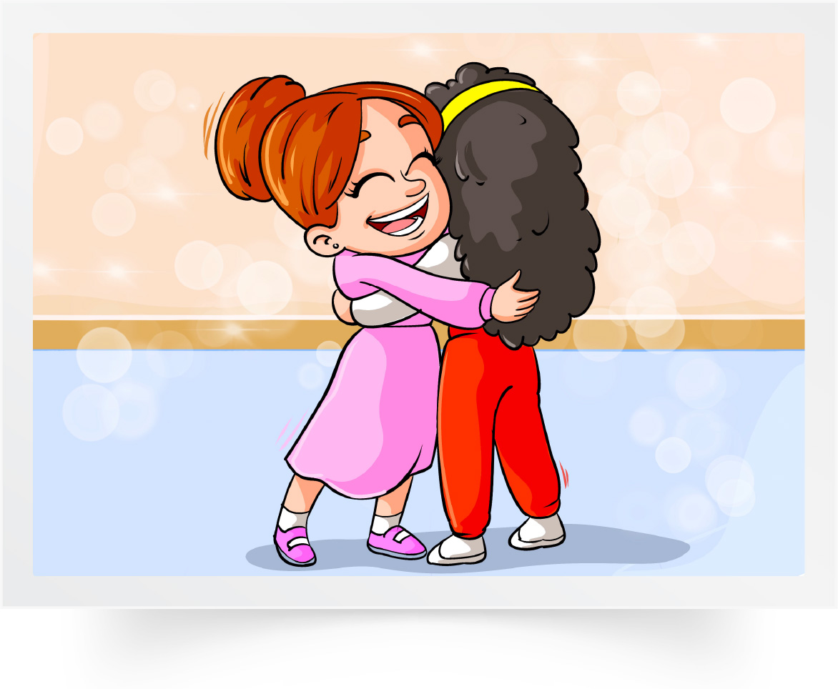
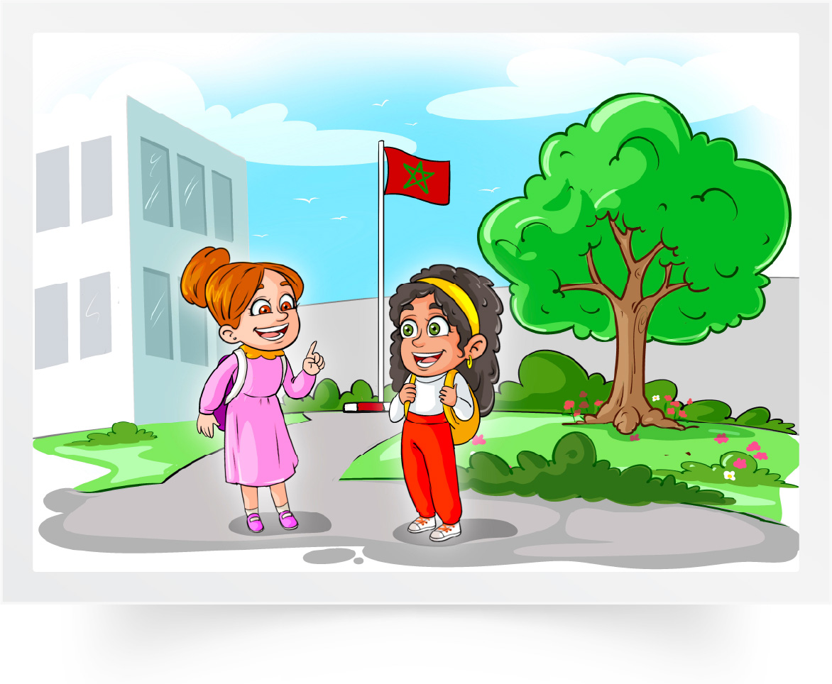
سنتعرف اليوم على عناصر الحكاية. شخصياتها وزمانها ومكانها. استعدوا للاستماع.
اختــتام الحــصة
خط ونقل
قــــــــــــــــراءة
استـماع وتحدث
افتتاح الحصة

Slide 28

عرض فيديو الحكاية.
اختــتام الحــصة
خط ونقل
قــــــــــــــــراءة
استـماع وتحدث
افتتاح الحصة

Slide 29
نستخرج شخصيات الحكاية - من أخبرت فرح بأن عيد ميلادها في الغد؟
اختــتام الحــصة
خط ونقل
قــــــــــــــــراءة
استـماع وتحدث
افتتاح الحصة

Slide 30
أخبرت فرح ياقوت بأن عيد ميلادها في الغد. رددوا.
اختــتام الحــصة
خط ونقل
قــــــــــــــــراءة
استـماع وتحدث
افتتاح الحصة
ياقوت

Slide 31
بمن احتفل التلاميذ؟
اختــتام الحــصة
خط ونقل
قــــــــــــــــراءة
استـماع وتحدث
افتتاح الحصة

Slide 32
احتفل التلاميذ بعيد ميلاد فرح. رددوا.
اختــتام الحــصة
خط ونقل
قــــــــــــــــراءة
استـماع وتحدث
افتتاح الحصة
فَرَحُ

Slide 33
من قدم أغنية في الحفل؟
اختــتام الحــصة
خط ونقل
قــــــــــــــــراءة
استـماع وتحدث
افتتاح الحصة

Slide 34
نبيل هو الذي قدم أغنية في الحفل. رددوا.
اختــتام الحــصة
خط ونقل
قــــــــــــــــراءة
استـماع وتحدث
افتتاح الحصة
نَبيلٌ

Slide 35
من أهدى لفرح رسما؟
اختــتام الحــصة
خط ونقل
قــــــــــــــــراءة
استـماع وتحدث
افتتاح الحصة

Slide 36
أنس هو الذي أهدى لفرح رسما. رددوا
اختــتام الحــصة
خط ونقل
قــــــــــــــــراءة
استـماع وتحدث
افتتاح الحصة
أنَسُ

Slide 37
من شكر جميع التلاميذ ؟
اختــتام الحــصة
خط ونقل
قــــــــــــــــراءة
استـماع وتحدث
افتتاح الحصة

Slide 38

المعلمة هي التي شكرت جميع التلاميذ. رددوا.
اختــتام الحــصة
خط ونقل
قــــــــــــــــراءة
استـماع وتحدث
افتتاح الحصة
اَلْمُعَلِّمَةُ

Slide 39



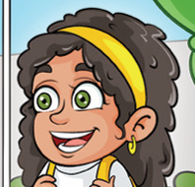

استخرجنا شخصيات الحكاية. من الشخصيات الأخرى التي لم نذكرها؟
اختــتام الحــصة
خط ونقل
قــــــــــــــــراءة
استـماع وتحدث
افتتاح الحصة
شَخْصِيّاتُ ٱلْحِكايَةِ
اَلْمُعَلِّمَةُ
نَبيلٌ
أنَسٌ
ياقوتُ
فَرَحُ

Slide 40
سنتعرف أين وقعت أحداث الحكاية؟ أين نظم التلاميذ حفلة عيد الميلاد؟
اختــتام الحــصة
خط ونقل
قــــــــــــــــراءة
استـماع وتحدث
افتتاح الحصة
اَلْمَكانُ

Slide 41
نظم التلاميذ حفلة عيد الميلاد في القسم.
اختــتام الحــصة
خط ونقل
قــــــــــــــــراءة
استـماع وتحدث
افتتاح الحصة

Slide 42
المكان الذي وقعت فيها أحداث الحكاية هو القسم. رددوا
اختــتام الحــصة
خط ونقل
قــــــــــــــــراءة
استـماع وتحدث
افتتاح الحصة
اَلْمَكانُ
اَلْقِسْمُ

Slide 43
والآن سنتعرف أزمنة الحكاية؛ متى أخبرت فرح ياقوت بموعد عيد ميلادها؟
اختــتام الحــصة
خط ونقل
قــــــــــــــــراءة
استـماع وتحدث
افتتاح الحصة
اَلزَّمانُ

Slide 44
ذات يوم، أخبرت فرح ياقوت بأن عيد ميلادها في الغد. رددوا
اختــتام الحــصة
خط ونقل
قــــــــــــــــراءة
استـماع وتحدث
افتتاح الحصة
ذاتَ يَوْمٍ
اَلزَّمانُ

Slide 45
متى دعت ياقوت نبيلا لتقديم أغنيته؟
اختــتام الحــصة
خط ونقل
قــــــــــــــــراءة
استـماع وتحدث
افتتاح الحصة
ذاتَ يَوْمٍ
اَلزَّمانُ

Slide 46
في بداية الحفل دعت ياقوت نبيلا لتقديم أغنيته. رددوا
اختــتام الحــصة
خط ونقل
قــــــــــــــــراءة
استـماع وتحدث
افتتاح الحصة
ذاتَ يَوْمٍ
اَلزَّمانُ
في بِدايَةِ ٱلْحَفْلِ

Slide 47
متى شكرت فرح ياقوت على المفاجأة؟
اختــتام الحــصة
خط ونقل
قــــــــــــــــراءة
استـماع وتحدث
افتتاح الحصة
ذاتَ يَوْمٍ
اَلزَّمانُ
في بِدايَةِ ٱلْحَفْلِ

Slide 48
في نهاية الحفل، شكرت فرح ياقوت على المفاجأة. رددوا
اختــتام الحــصة
خط ونقل
قــــــــــــــــراءة
استـماع وتحدث
افتتاح الحصة
ذاتَ يَوْمٍ
اَلزَّمانُ
في بِدايَةِ ٱلْحَفْلِ
في نِهايَةِ ٱلْحَفْلِ

Slide 49
متى شكرت المعلمة جميع التلاميذ؟
اختــتام الحــصة
خط ونقل
قــــــــــــــــراءة
استـماع وتحدث
افتتاح الحصة
ذاتَ يَوْمٍ
اَلزَّمانُ
في بِدايَةِ ٱلْحَفْلِ
في نِهايَةِ ٱلْحَفْلِ

Slide 50
في الختام، شكرت المعلمة جميع التلاميذ. رددوا
اختــتام الحــصة
خط ونقل
قــــــــــــــــراءة
استـماع وتحدث
افتتاح الحصة
ذاتَ يَوْمٍ
في ٱلْخِتامِ
اَلزَّمانُ
في بِدايَةِ ٱلْحَفْلِ
في نِهايَةِ ٱلْحَفْلِ

Slide 51
والآن لنتذكر بعض أحداث الحكاية.
اختــتام الحــصة
خط ونقل
قــــــــــــــــراءة
استـماع وتحدث
افتتاح الحصة
2
4
1
3

Slide 52
بم أخبرت فرح ياقوت؟
اختــتام الحــصة
خط ونقل
قــــــــــــــــراءة
استـماع وتحدث
افتتاح الحصة

Slide 53

ماذا فعلت ياقوت؟
اختــتام الحــصة
خط ونقل
قــــــــــــــــراءة
استـماع وتحدث
افتتاح الحصة

Slide 54
ماذا اقترح الأصدقاء؟
اختــتام الحــصة
خط ونقل
قــــــــــــــــراءة
استـماع وتحدث
افتتاح الحصة

Slide 55
بم شعرت فرح في نهاية الحفل؟
اختــتام الحــصة
خط ونقل
قــــــــــــــــراءة
استـماع وتحدث
افتتاح الحصة

Slide 56
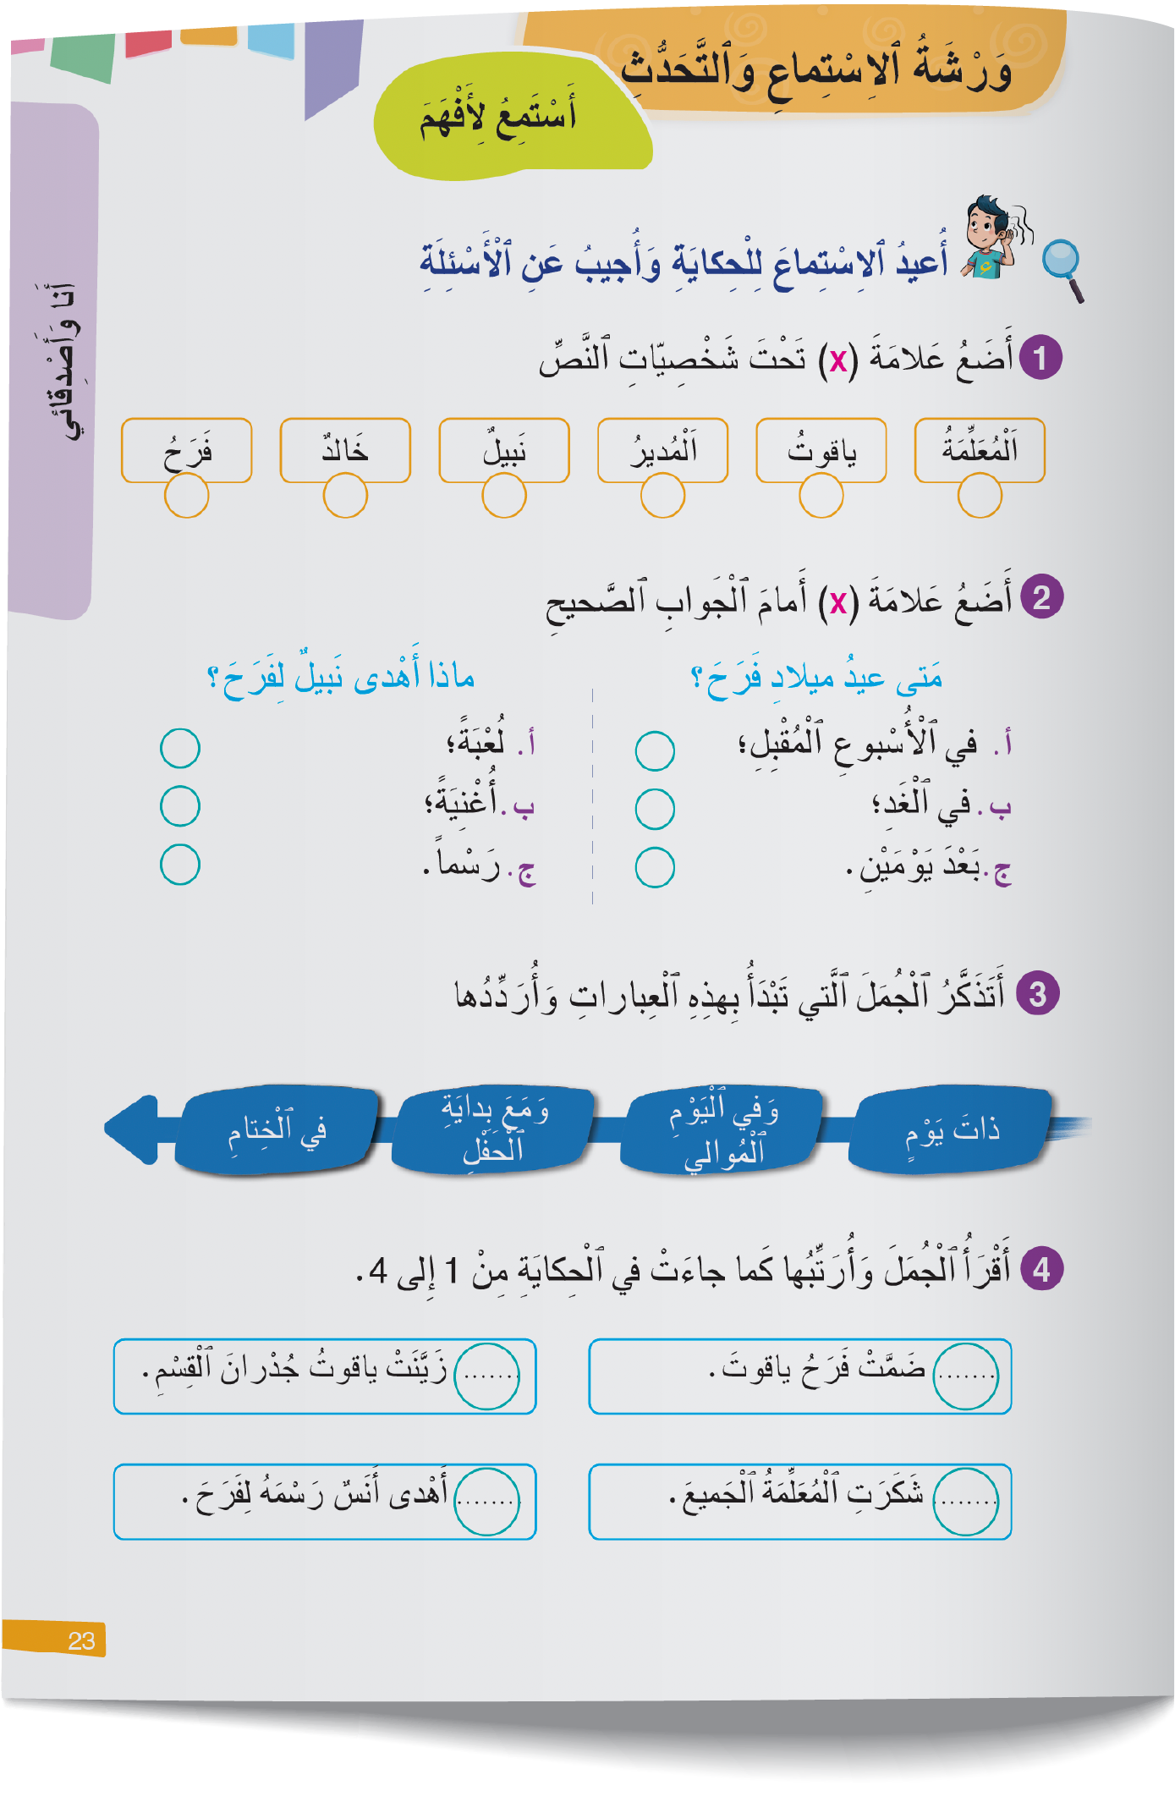
خذوا كراساتكم ص 23.
اختــتام الحــصة
خط ونقل
قــــــــــــــــراءة
استـماع وتحدث
افتتاح الحصة

Slide 57
ستجيبون عن أسئلة حول الحكاية
اختــتام الحــصة
خط ونقل
قــــــــــــــــراءة
استـماع وتحدث
افتتاح الحصة

Slide 58
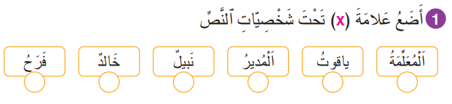
ضعوا علامة تحت شخصيات الحكاية - صححوا .
اختــتام الحــصة
خط ونقل
قــــــــــــــــراءة
استـماع وتحدث
افتتاح الحصة

Slide 59
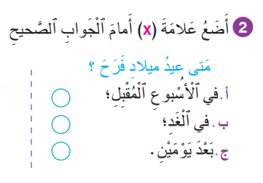
ضعوا علامة أمام وقت احتفال فرح بعيد ميلادها. - صححوا .
اختــتام الحــصة
خط ونقل
قــــــــــــــــراءة
استـماع وتحدث
افتتاح الحصة

Slide 60
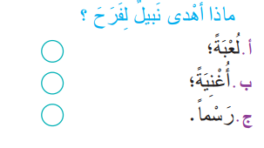
ضعوا علامة أمام الشيء الذي أهداه نبيل لفرح. – صححوا .
اختــتام الحــصة
خط ونقل
قــــــــــــــــراءة
استـماع وتحدث
افتتاح الحصة

Slide 61

أحسنتم يا أبطال – قبل أن نمر إلى النشاط الموالي استراحة النشيد - استمعوا .
اختــتام الحــصة
خط ونقل
قــــــــــــــــراءة
استـماع وتحدث
افتتاح الحصة

Slide 62
عرض فيديو النشيد.
اختــتام الحــصة
خط ونقل
قــــــــــــــــراءة
استـماع وتحدث
افتتاح الحصة

Slide 63

قراءة
قراءة
تنمية الطلاقة ــ استراتيجية المفردات.

Slide 64
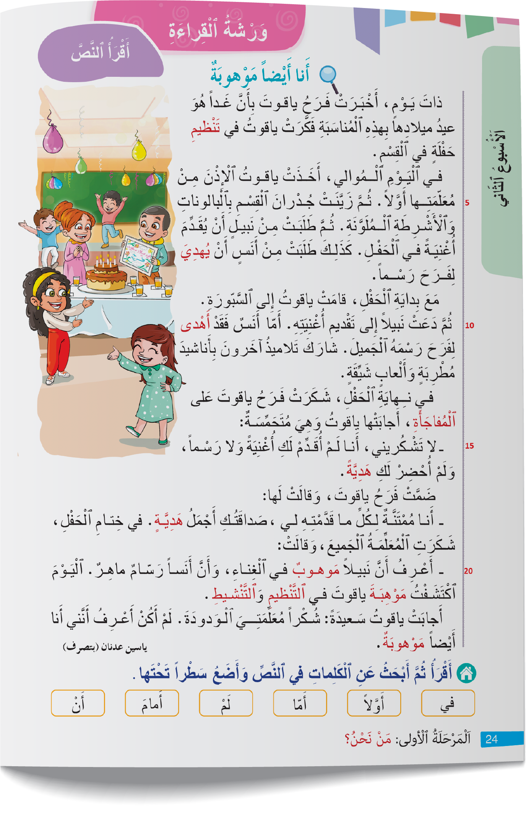
سنقرأ اليوم نص « أنا أيضا موهوبة» خذوا الكراسات ص 24.
اختــتام الحــصة
خط ونقل
قــــــــــــــــراءة
استـماع وتحدث
افتتاح الحصة

Slide 65
تابعوا معي. سأقرأ الفقرة الأولى على الكراسة وأنتم تتابعون على كراساتكم.
اختــتام الحــصة
خط ونقل
قــــــــــــــــراءة
استـماع وتحدث
افتتاح الحصة

Slide 66
سأعين من بينكم 3 تلاميذ لقراءة الفقرة – تابعوا مع أصدقائكم.
اختــتام الحــصة
خط ونقل
قــــــــــــــــراءة
استـماع وتحدث
افتتاح الحصة

Slide 67
اختــتام الحــصة
خط ونقل
قــــــــــــــــراءة
استـماع وتحدث
افتتاح الحصة
سأقرأ الآن؛ الفقرة الثانية ـــ تابعوا معي على كراساتكم.

Slide 68
اختــتام الحــصة
خط ونقل
قــــــــــــــــراءة
استـماع وتحدث
افتتاح الحصة
من يقرأ مثل قراءتي؟

Slide 69
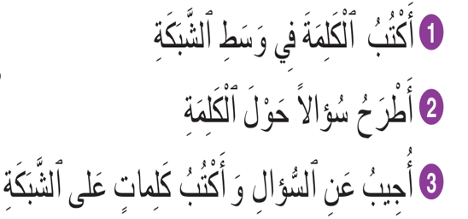
والآن لنتذكر كيف نملأ شبكة الكلمة.
اختــتام الحــصة
خط ونقل
قــــــــــــــــراءة
استـماع وتحدث
افتتاح الحصة

Slide 70
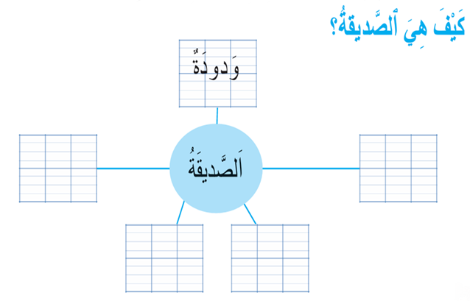
اشتغلوا في ثنائيات واملؤوا شبكة كلمة«الصديقة». نطرح سؤالا: كيف هي الصديقة؟
اختــتام الحــصة
خط ونقل
قــــــــــــــــراءة
استـماع وتحدث
افتتاح الحصة

Slide 71
صححوا.
اختــتام الحــصة
خط ونقل
قــــــــــــــــراءة
استـماع وتحدث
افتتاح الحصة
بَشوشَةٌ
حَنونَةٌ
مُتَعاوِنَةٌ
نَشيطَةٌ

Slide 72
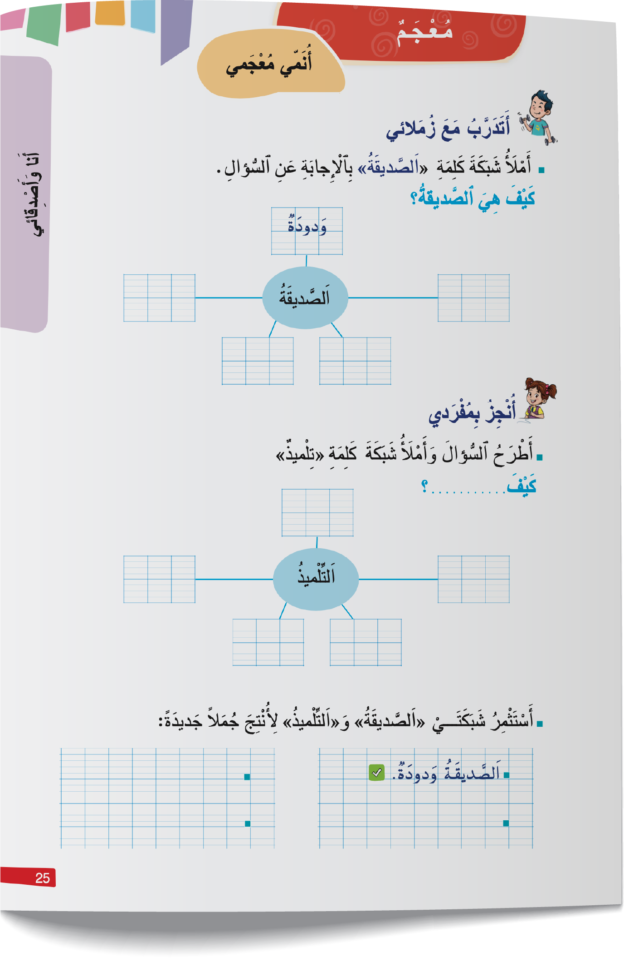
خذوا كراساتكم ص 25.
اختــتام الحــصة
خط ونقل
قــــــــــــــــراءة
استـماع وتحدث
افتتاح الحصة

Slide 73
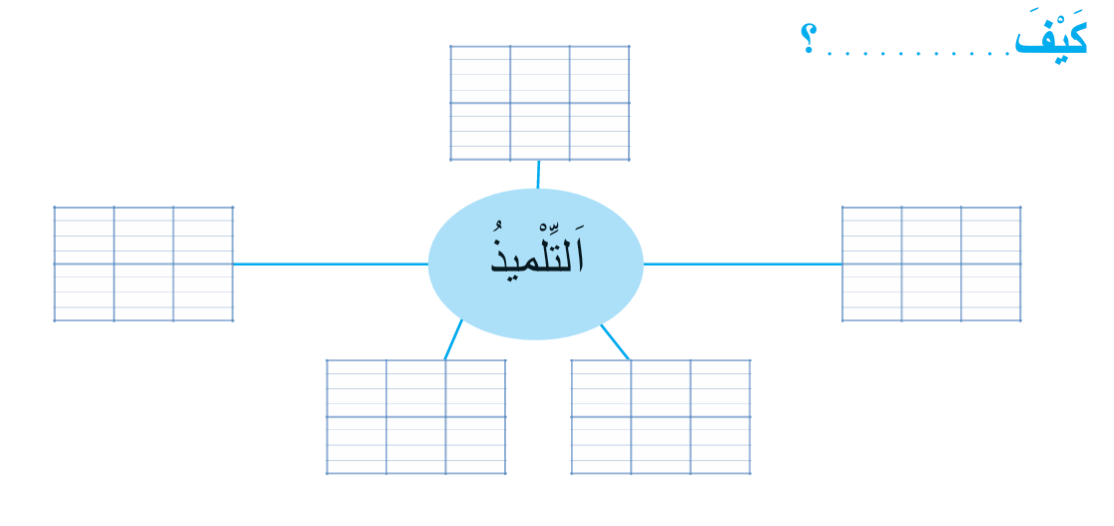
والآن اشتغلوا فرادى، واملؤوا شبكة كلمة«التلميذ» بعد إتمام السؤال. صححوا.
اختــتام الحــصة
خط ونقل
قــــــــــــــــراءة
استـماع وتحدث
افتتاح الحصة

Slide 74

خط ونقل
خط ونقل
كتابة جمل ونقل جمل تتضمن الحروف التالية: س ـــ ش ـــ ص.

Slide 75
الآن ستتدربون على النقل بخط جميل ــــ من يقرأ هذه الجملة؟
اختــتام الحــصة
خط ونقل
قــــــــــــــــراءة
استـماع وتحدث
افتتاح الحصة
شَكَرَتْ صَديقَتَها عَلى ٱلْمُفاجَأَةِ ٱلسّارَّةِ.

Slide 76
لاحظوا كيف أنقل هذه الجملة على السبورة الجانبية : أقرأ الكلمة ثم أكتبها دفعة واحدة
اختــتام الحــصة
خط ونقل
قــــــــــــــــراءة
استـماع وتحدث
افتتاح الحصة
شَكَرَتْ صَديقَتَها عَلى ٱلْمُفاجَأَةِ ٱلسّارَّةِ.

Slide 77


خذوا دفاتر القسم وانقلوا الجملة بخط جميل.
اختــتام الحــصة
خط ونقل
قــــــــــــــــراءة
استـماع وتحدث
افتتاح الحصة
شَكَرَتْ صَديقَتَها عَلى ٱلْمُفاجَأَةِ ٱلسّارَّةِ.

Slide 78
اختتام الحصة
ماذا تعلمتم اليوم؟
واجباتكم المنزلية.

Slide 79
استخرجنا عناصر الحكاية
اختــتام الحــصة
خط ونقل
قــــــــــــــــراءة
استـماع وتحدث
افتتاح الحصة
اَلْأَحْداثُ
اَلزَّمانُ
اَلْمَكانُ
اَلشَّخْصِياتُ

Slide 80
تدربنا على كيفية ملء شبكة الكلمة.
اختــتام الحــصة
خط ونقل
قــــــــــــــــراءة
استـماع وتحدث
افتتاح الحصة

Slide 81

في المنزل، أجيبوا عن السؤال الأخير ص25. ارسموا علامة أمام المطلوب
اختــتام الحــصة
خط ونقل
قــــــــــــــــراءة
استـماع وتحدث
افتتاح الحصة

Slide 82


Slide 83

بناء على إنجازات المتعلمين خلال الممارسة المستقلة
ما تقديرك لنسبة التحكم في هدف الدرس؟
تسجل النسبة على صفحة اليوم من مذكرة الأستاذ.

